Slide 1

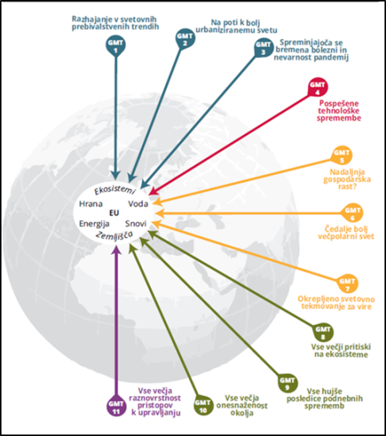

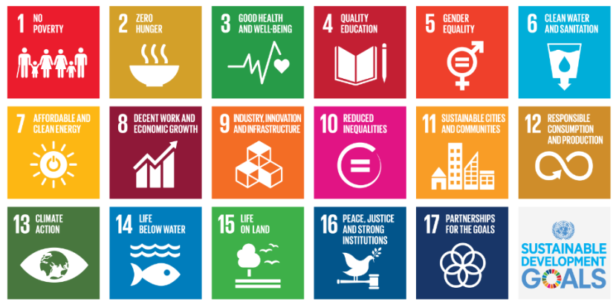
Uvod v obravnavo globalnih megatrendov za načrtovanje okoljske politike in
trajnostnega razvoja v Sloveniji
Mag. TANJA BOLTE, Ministrstvo za okolje in prostor
Direktorat za okolje
5. junij 2017
Notes:
In absence of national development strategy, the highest level policy document is Partnership Agreement between Slovenia and the European Commission for the period 2014 – 2020 (http://www.svrk.gov.si/fileadmin/svrk.gov.si/pageuploads/KP_2014-2020/Partnerski_sporazum/SI_PARTNERSHIP_AGREEMENT.pdf). Sustainable development is defined as the central guiding principle in the preparation of programmes for the implementation of EU funds, whereby Slovenia will promote measures facilitating a shift to a low-carbon resource-efficient society that will provide prosperity for its citizens. Funding will target measures that enhance social cohesion, reduce poverty risk and strengthen social equality, while contributing to solutions that address demographic challenges. By investing in measures to raise the level of material and energy efficiency, climate change mitigation and adaptation and pollution prevention, the country seeks to ensure the long-term environmental sustainability of a society which respects its own culture and cultural heritage and recognises the richness of multi-culture. The investments will pursue a principle of efficiency that strengthens the value of economic capital, natural and cultural capital, and social capital.

Slide 2



Globalni megatrendi, ki bodo vplivali na stanje okolja
SOER 2015
&
POROČILO O OKOLJU V REPUBLIKI SLOVENIJI 2017
Globalni megatrend (GMT) v osnovi pomeni veliko družbeno, ekonomsko, politično ali tehnološko spremembo, ki se formira počasi. Ko se udejani, vpliva na veliko število aktivnosti, procesov in tudi na našo percepcijo dojemanja pojavov, tako na ravni vlad kot družbe. Njen vpliv je dolgoročen, traja več desetletij.

Slide 3

VIZIJA:
Leta 2050 živimo dobro znotraj okoljskih omejitev našega planeta. Naša blaginja in zdravo okolje izhajata iz inovativnega, krožnega gospodarstva, kjer se nič ne zavrže in kjer se naravni viri upravljajo trajnostno, biotska raznovrstnost pa je zaščitena, cenjena in obnovljena na način, ki krepi odpornost naše družbe. Naša nizkoogljična rast je že dolgo ločena od rabe virov in narekuje tempo varni in trajnostni globalni družbi.
(7- EAP) - MOP → SVRK, 17. 1. 2017:
Njena uresničitev bo zahtevala ukrepanje na treh ključnih področjih:
varstvo naravnega kapitala, ki je osnova gospodarske uspešnosti in blaginje ljudi;
spodbujanje nizkoogljičnega, z viri gospodarnega gospodarskega in družbenega razvoja;
varstvo zdravja ljudi pred škodljivimi vplivi, ki so posledica stanja okolja.

Slide 4
MOP → SVRK, 17. 1. 2017:
I. Okoljski razvojni cilji za Slovenijo (povzeti po tematskih ciljih - ključnih elementih 7. OAP)
• Prednostni cilj 1: varovanje, ohranjanje in izboljšanje naravnega kapitala Slovenije,
• Prednostni cilj 2: spreminjanje Slovenije v z viri gospodarno, zeleno in konkurenčno nizkoogljično gospodarstvo,
• Prednostni cilj 3: varovanje državljanov Slovenije pred pritiski ter tveganji za zdravje in dobro počutje, ki so povezani z okoljem.
II. Okvir za izvajanje okoljskih ukrepov iz I. sklopa vključuje naslednje štiri cilje:
• Prednostni cilj 4: povečanje koristi okoljske zakonodaje Slovenije,
• Prednostni cilj 5: izboljšanje utemeljitve okoljske politike,
• Prednostni cilj 6: zagotovitev naložb za okoljsko in podnebno politiko ter ustrezno določanje cen,
• Prednostni cilj 7: izboljšanje vključevanja okoljskih vidikov in usklajenosti politik.
III. Cilja za okrepitev prostorske in svetovne razsežnosti okoljske politike Slovenije:
• Prednostni cilj 8: krepitev trajnosti mest in podeželja v Sloveniji,
• Prednostni cilj 9: povečanje učinkovitosti Slovenije pri spopadanju z regionalnimi, evropskimi in svetovnimi okoljskimi in podnebnimi izzivi.

Slide 5
MOP → SVRK, 17. 1. 2017:
Izvajanje Strategije razvoja Slovenije z okoljskega vidika temelji na načelu odgovornosti povzročitelja, previdnostnem načelu, preventivnem delovanju in načelu odpravljanja onesnaževanja pri viru.
Prednostni cilj 1: varovanje, ohranjanje in izboljšanje naravnega kapitala Slovenije - Okoljski pod-cilji:
1. Trajnostno upravljanje zemljišč in tal ter izvajanje sanacije onesnaženih območij;
2. Varstvo gozdov in njihovih storitev z večanjem njihove odpornosti na podnebne spremembe in požare;
3. Vplivi onesnaževanja zraka na ekosisteme in biotsko raznovrstnost se do leta 2030 dodatno zmanjšajo;
4. Učinki pritiska na sladkovodne vire, somornice in obalno morje se do leta 2030 znatno zmanjša, da se doseže, ohrani ali izboljša dobro stanje voda;
5. Učinki pritiska na morske vode se do leta 2030 znatno zmanjšajo, da se doseže ali ohrani dobro okoljsko stanje, kot je določeno v okvirni direktivi EU o morski strategiji;
6. Učinki pritiska na tla se do leta 2030 znatno zmanjšajo, da se varujejo, ohranijo ali izboljšajo ekosistemske storitve tal in prepreči degradacija tal, ter do leta 2050 doseže stanje brez neto izkoriščanja zemljišč. 7. Ciklus hranil (dušika in fosforja) se upravlja na bolj trajen in z viri gospodaren način;
8. Izguba biotske raznovrstnosti in degradacija ekosistemskih storitev se do leta 2030 zaustavita, pri čemer se ohranijo ter izboljšajo ekosistemi in njihove storitve.

Slide 6
MOP → SVRK, 17. 1. 2017:
Prednostni cilj 2: spreminjanje Slovenije v z viri gospodarno, zeleno in konkurenčno nizkoogljično gospodarstvo - Okoljski pod-cilji:
1. Slovenija doseže svoje podnebne in energetske cilje za leto 2030 in si prizadeva za zmanjšanje emisij toplogrednih plinov za 80 – 95% do leta 2050 v primerjavi z letom 1990, kot del svetovnega prizadevanja za omejitev povprečnega naraščanja temperature pod 2°C;
2. Bistveno zmanjšanje splošnega vpliva industrije na okolje do leta 2030 v vseh večjih industrijskih sektorjih, učinkovitost virov pa povečana;
3. Zmanjšanje splošnega vpliva proizvodnje in potrošnje na okolje do leta 2030, zlasti v živilskem in stanovanjskem sektorju ter sektorju transporta.
4. Zagotoviti učinkovito pridobivanje čiste in zelene energije, ki zagotavlja izpolnjevanje energetskih ciljev.
5. Do leta 2030 je treba zagotoviti, da je ravnanje z odpadki kot virom varno, nastajanje odpadkov na prebivalca absolutno zmanjšano, energetska predelava odpadkov na materiale, ki jih ni mogoče reciklirati, omejena in odlaganje na odlagališča učinkovito odpravljeno.

Slide 7
MOP → SVRK, 17. 1. 2017:
Prednostni cilj 3: varovanje državljanov Slovenije pred pritiski ter tveganji za zdravje in dobro počutje, ki so povezani z okoljem - Okoljski pod-cilji:
1. Do leta 2030 se kakovost zraka v Sloveniji znatno izboljša;
2. Do leta 2030 je treba obremenjevanje s hrupom znatno zmanjšati;
3. Z doseganjem visokih standardov glede pitne in kopalne vode je treba zagotoviti prednosti za državljane;
4. Skupne učinke kemikalij in varnostna vprašanja glede endokrinih motilcev hormonov je treba učinkovito obravnavati, tveganja za okolje in zdravje, ki so povezana z uporabo nevarnih snovi, vključno s kemikalijami v izdelkih, pa je treba oceniti in zmanjšati;
5. Kot del skladnega pristopa na različnih področjih zakonodaje je treba učinkovito obravnavati varnostna vprašanja glede nanomaterialov;
6. Do leta 2030 je treba doseči pomemben napredek glede prilagajanja na vplive podnebnih sprememb.
7. Do leta 2030 je treba učinkovito obravnavati in zmanjšati tveganja za zdravje ljudi, ki jih povzročijo onesnažena tla.

Slide 8
» Sestali smo se v času izjemnih izzivov na področju trajnostnega razvoja. Milijarde ljudi še vedno živijo v revščini in nimajo možnosti dostojnega življenja. Neenakost znotraj držav in med državami narašča. Neskladje med možnostmi, bogastvom in močjo je ogromno. Neenakost med spoloma ostaja pomembno vprašanje. Velik problem je brezposelnost, zlasti med mladimi. Mednarodne grožnje zdravju, vse pogostejše in vse hujše naravne nesreče, naraščanje števila spopadov, nasilni ekstremizem, terorizem ter z njimi povezane humanitarne krize in prisilno razseljevanje bi utegnili ogroziti napredek zadnjih desetletij. Izčrpavanje naravnih virov in neugodne posledice vse slabšega stanja okolja, tudi zaradi širjenja puščav, suše, degradacije tal, pomanjkanja pitne vode in zmanjšanja biotske raznovrstnosti, podaljšujejo seznam vse hujših težav, ki pestijo človeštvo. Podnebne spremembe so eden največjih izzivov našega časa in njihove škodljive posledice ogrožajo zmožnost vseh držav, da bi si zagotovile trajnostni razvoj. Višje temperature po vsem svetu, dvig morske gladine, zakisljevanje oceanov in druge podnebne spremembe močno vplivajo na obalna območja in nižje ležeče obalne države, med katerimi je veliko najmanj razvitih držav in malih otoških držav v razvoju. Ogroženo je preživetje številnih družb in bioloških podpornih sistemov na Zemlji.«
SPREMENIMO SVET: AGENDA ZA TRAJNOSTNI RAZVOJ DO LETA 2030,
Generalna skupščina ZN, september 2015, 14. člen .

Slide 9
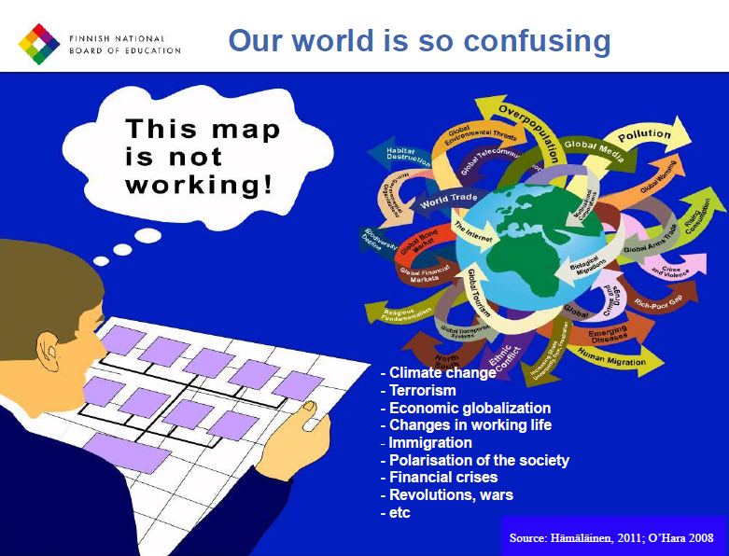
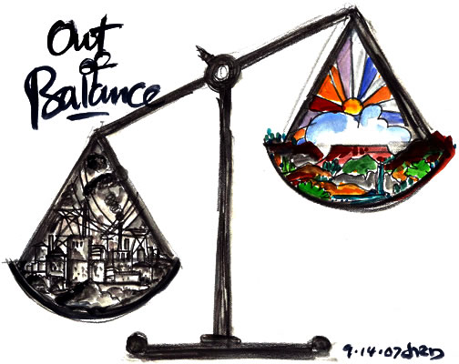
GLOBALNI IZZIVI
Naš svet nas navdaja z zmedo
GLOBAL CHALLENGES
podnebne spremembe,
terorizem,
ekonomska globalizacija,
spremembe v poklicnem
življenju,
migracije,
polarizacija v družbi,
finančne krize,
revolucije, vojne, …

Slide 10
GLOBALNI IZZIVI: Naš svet nas navdaja z zmedo
Ta shema
ne deluje !
- podnebne spremembe,
- terorizem,
- ekonomska globalizacija,
- spremembe v poklicnem življenju,
- migracije,
- polarizacija v družbi,
- finančne krize,
- revolucije, vojne, …
Notes:
Moje prvo strokovne področje je bilo kognitivna psihologija. Zato mi je popolnoma razumljivo, da si z znanjem, ki je ločeno po posameznih disciplinah in sektorjih, ne moremo kaj dosti pomagati, ko se srečujemo s perečimi izzivi, to je z množico med seboj prepletenih problemov sodobnega sveta in še slabšimi obeti za prihodnost – od podnebnih sprememb do vojn.
Ta kognitivna shema ne deluje.
Z izzivi se srečujemo hkrati na globalni, evropski, nacionalni in drugih ravneh. Zato bomo dolgoročno najbolj učinkoviti, če iščemo pristope, ki so uspešni na vseh ravneh in povezujejo vsa relevantna področja in stroke.

Slide 11
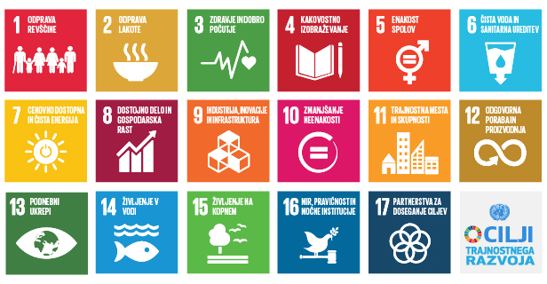
SPREMENIMO SVET: AGENDA ZA TRAJNOSTNI RAZVOJ DO LETA 2030
Sprejeta na vrhu ZN 9/2015, velja od 1/2016, 193 držav.
17 ciljev trajnostnega razvoja, 169 podciljev: povezani in neločljivi („The interlinkages and integrated nature of SDGs“); Ravnotežje gosp., soc. in okoljske razsežnosti.
SDG so univerzalni, ob upoštevanju nacionalnih okoliščin naj bi jih uresničevale vse države, ne glede na razvitost.

Slide 12
SPREMENIMO SVET: AGENDA ZA TRAJNOSTNI RAZVOJ DO LETA 2030
Splošni in konkretni cilji bodo prihodnjih petnajst let spodbujali delovanje na področjih, ki so življenjskega pomena za človeštvo in Zemljo: 5 Ps (People, Planet, …)
Ljudje
Odločeni smo odpraviti vse oblike in razsežnosti revščine in lakote ter zagotoviti, da bodo vsi ljudje lahko dostojno, enakopravno in v zdravem okolju izkoriščali svoje danosti.
Zemlja
Odločeni smo obvarovati naš planet pred uničenjem, tudi z vzdržno porabo in proizvodnjo, trajnostnim ravnanjem z naravnimi viri in nujnimi ukrepi glede podnebnih sprememb, tako da bo Zemlja lahko zadovoljevala potrebe današnje in prihodnjih generacij.
Blaginja
Odločeni smo zagotoviti, da bodo vsi ljudje živeli človeka vredno življenje v blaginji ter da bo gospodarski, družbeni in tehnološki napredek v sozvočju z naravo.
Mir
Odločeni smo spodbujati miroljubno, pravično in vključujočo družbo, v kateri ne bo ne strahu ne nasilja. Trajnostni razvoj ni mogoč brez miru in mir ni mogoč brez trajnostnega razvoja.
Partnerstvo
Odločeni smo zagotoviti sredstva za izvedbo programa s prenovljenim globalnim partnerstvom za trajnostni razvoj, v duhu okrepljene solidarnosti po vsem svetu, s posebnim poudarkom na potrebah najrevnejših in najbolj občutljivih ter s sodelovanjem vseh držav, vseh deležnikov in vsega človeštva.

Slide 13

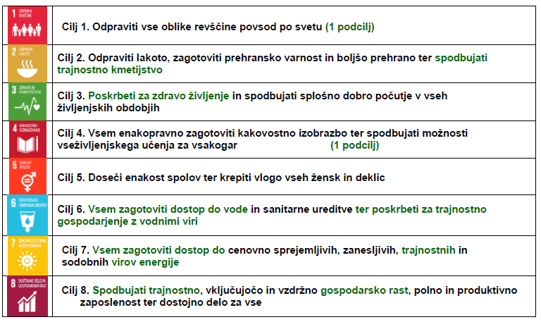

Slide 14
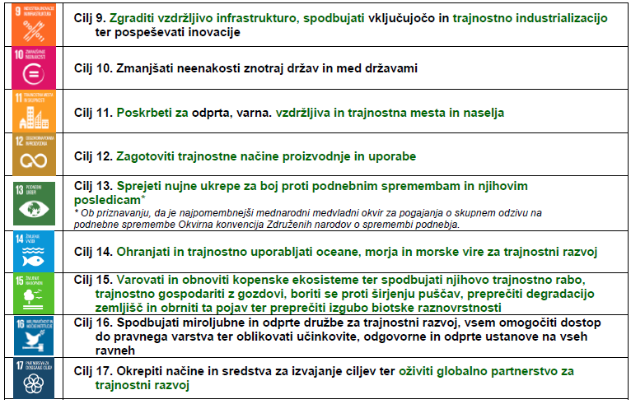

Slide 15
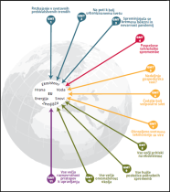
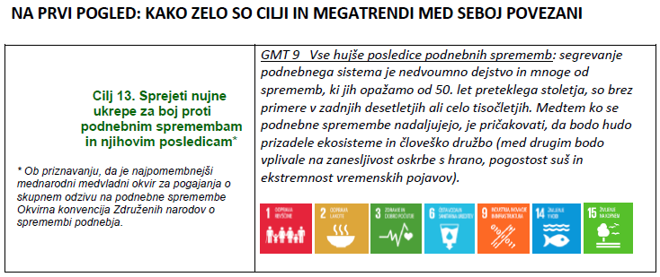

Globalni megatrendi

